Slide 1
Муниципальное бюджетное дошкольное образовательное учреждение детский сад №14 общеразвивающего вида с приоритетным осуществлением деятельности по одному из направлений развития детей (познавательно-речевого), II (вторая) категория
«Создание условий для успешной адаптации и социализации детей с нарушениями опорно-двигательного аппарата и детей ОВЗ в условиях ДОУ».

Slide 2
В 2018 году наш детский сад стал одним из участников государственной программы Российской Федерации «Доступная среда» на 2011 – 2020 годы».

Slide 3
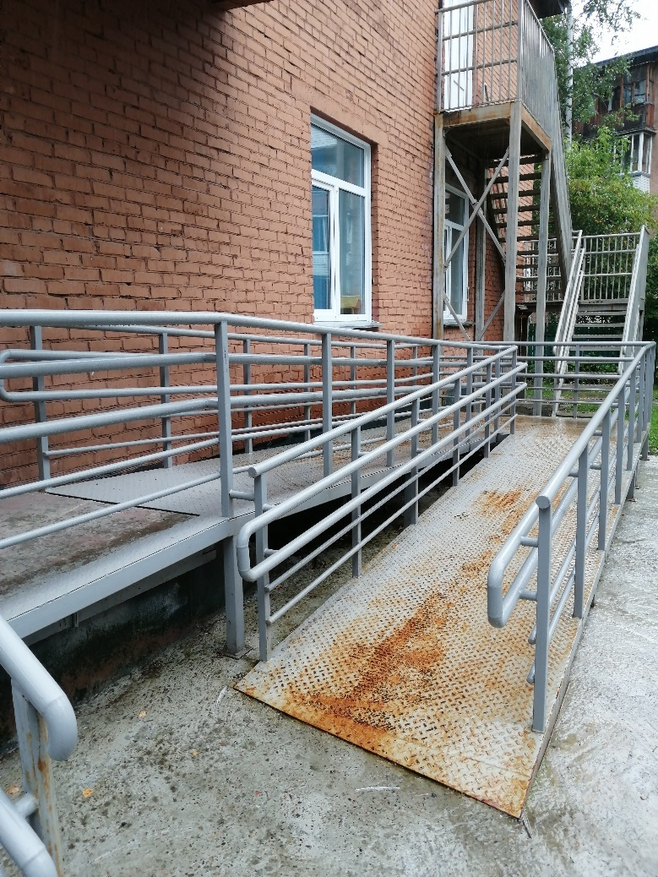
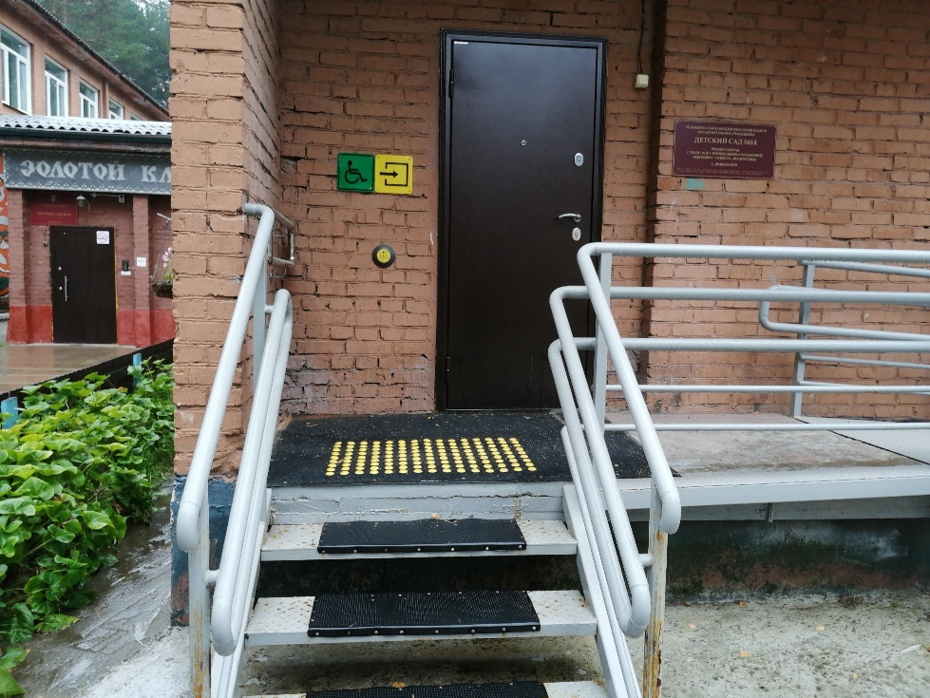
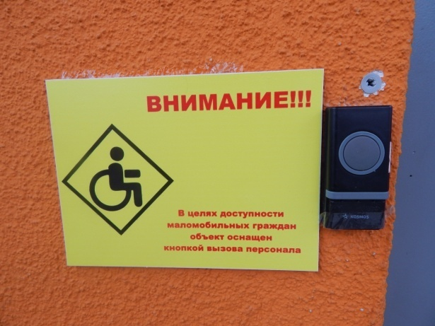
В дошкольном учреждении для беспрепятственного входа и выхода в здание детского сада и транспортировки инвалидов колясочников установлен пандус с соблюдением нормативных требований.
Оборудована кнопка вызова персонала для инвалидов

Slide 4
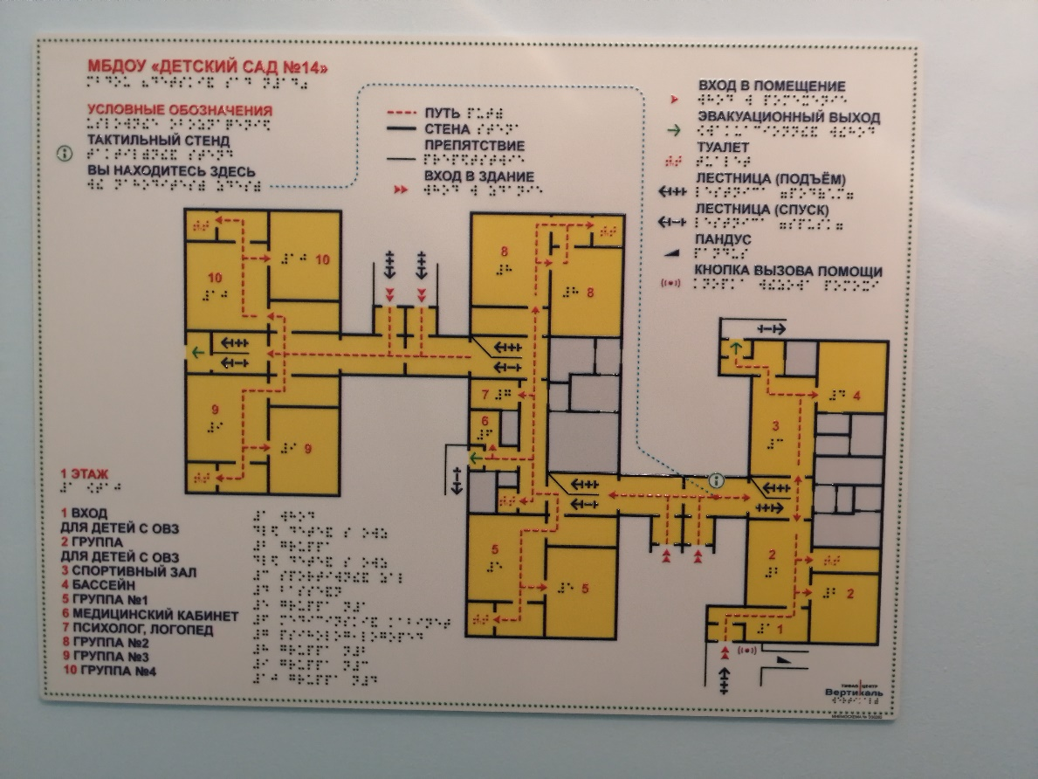
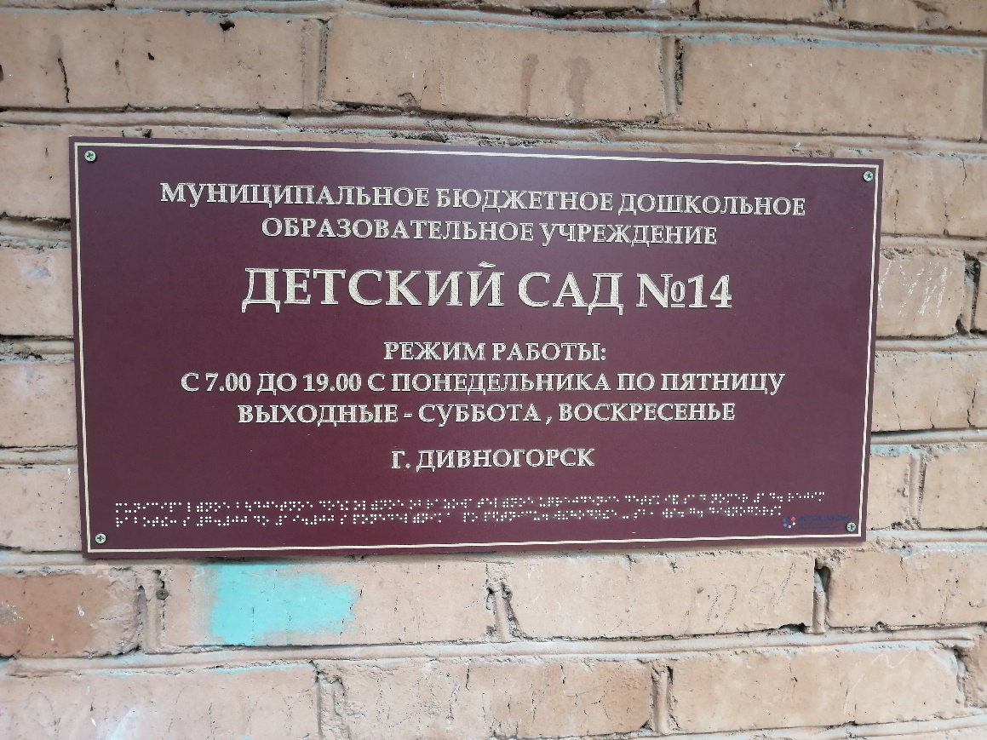
В системе информации здания ДОУ имеются: -тактильная вывеска с шрифтом Брайля, -тактильная мнемосхема движения по помещениям внутри здания.

Slide 5
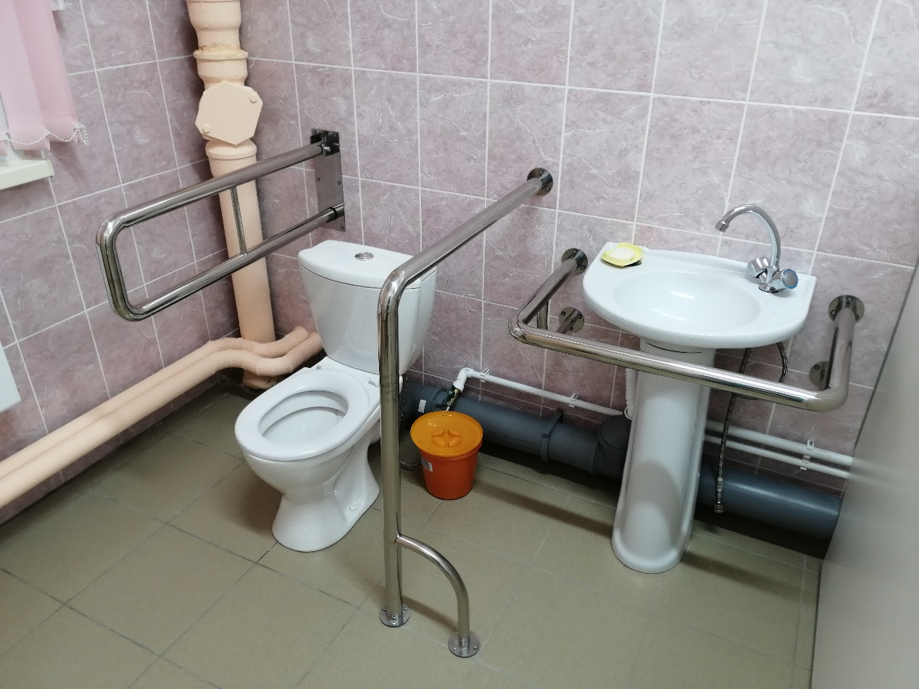
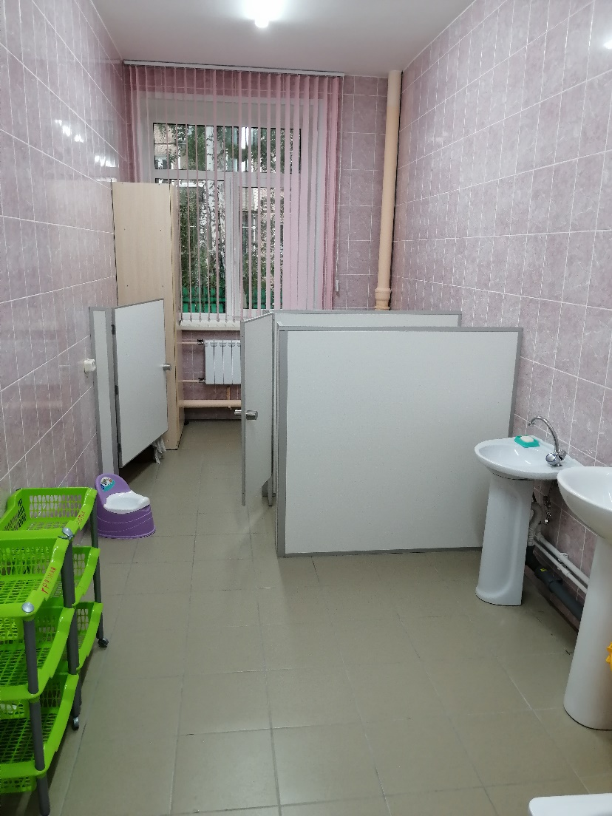
Специально оборудовано санитарно – гигиеническое помещение с учетом ограниченных возможностей детей – инвалидов с нарушением опорно- двигательного аппарата

Slide 6
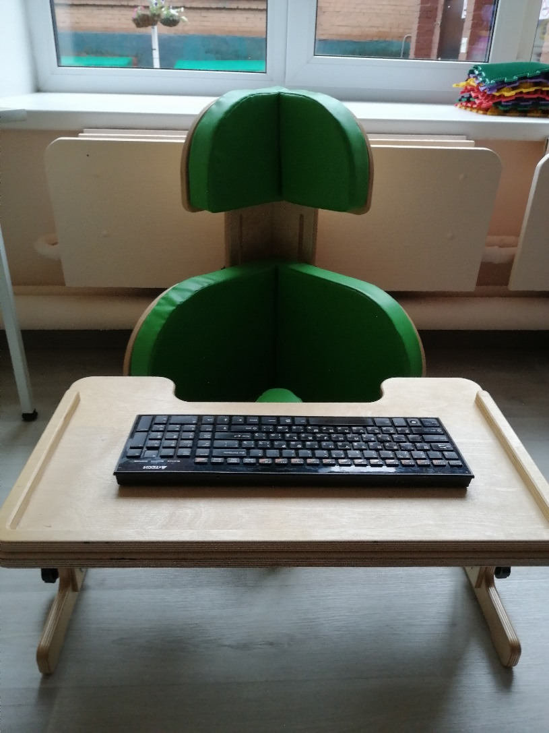
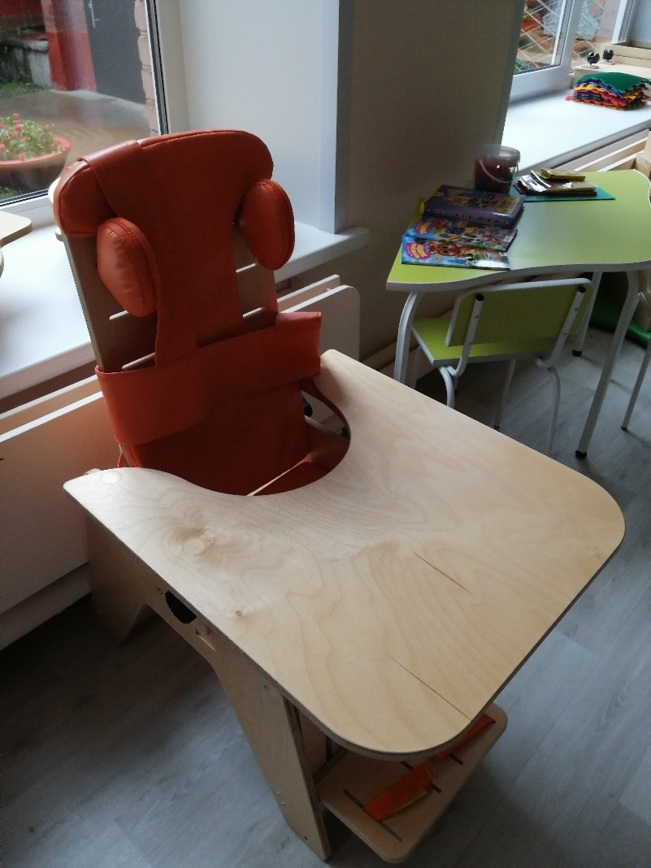
Оснащение образовательной организации специальным оборудованием: Угловой стул для детей с ДЦП Стул ортопедический для детей с ДЦП

Slide 7
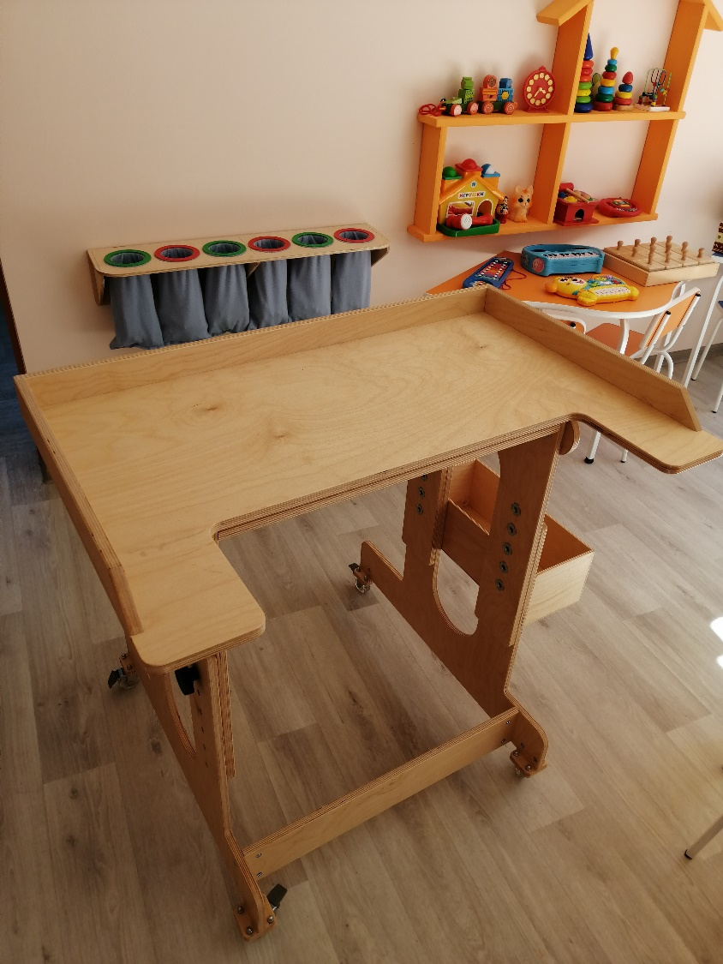
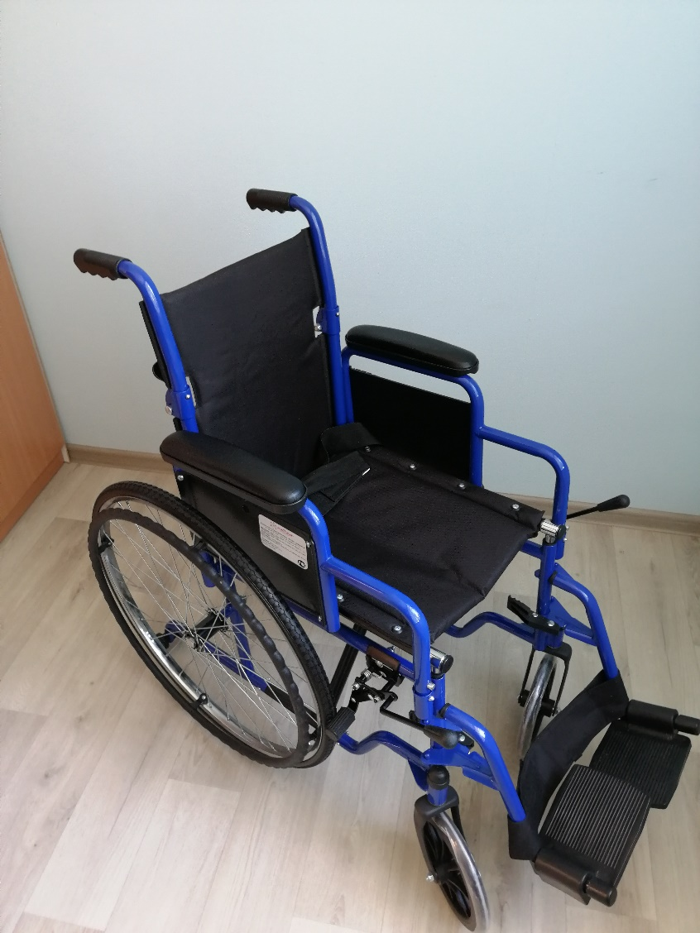
Стол на колесиках для детей ДЦП Детское инвалидное кресло-коляска

Slide 8
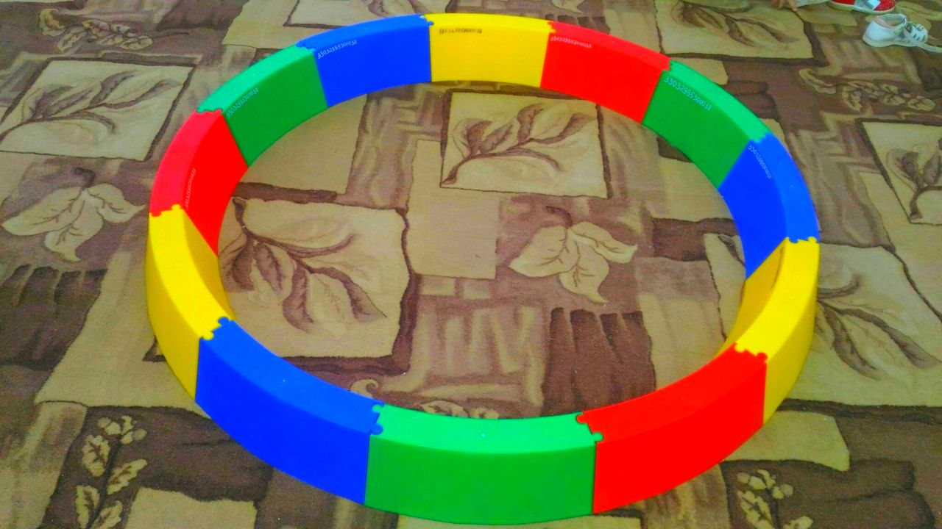
Бордюр –балансир
Основная функция балансировочного оборудования - симуляция деятельности вестибулярного аппарата и развитие навыков проприоцепции. Балансировочная доска подойдет для парных упражнений и игр, которые будут одинаково интересны и полезны как для взрослых, так и для детей.

Slide 9
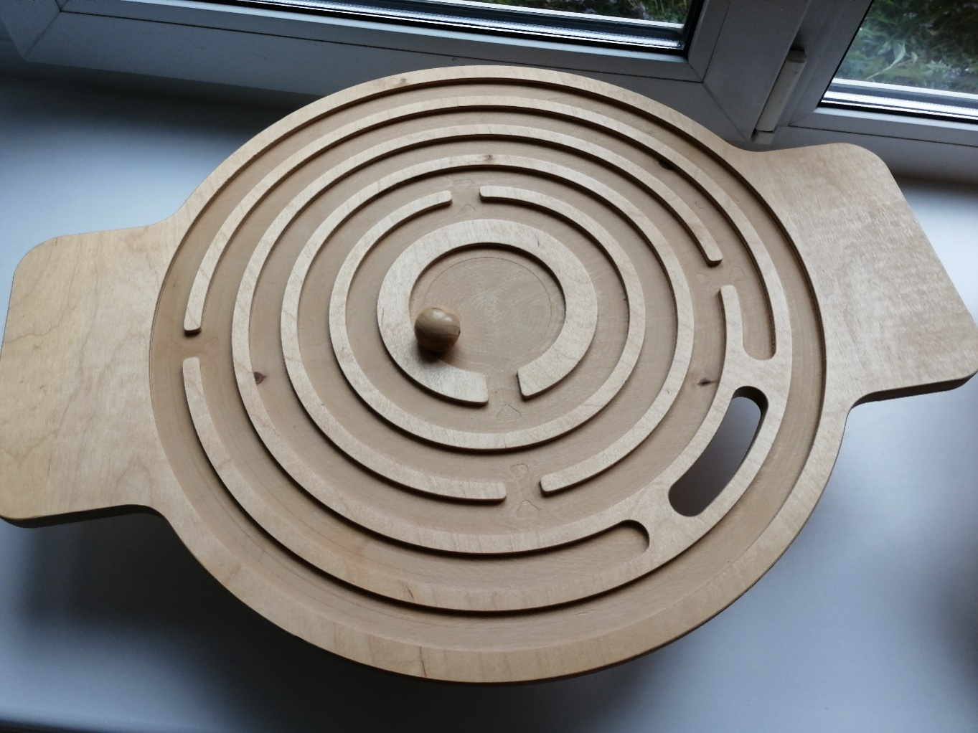
Балансировочная доска – лабиринт
Занятия на доске дают возможность повысить пластичность мозга, заполняются пробелы, возмещаются недостатки в функциональности базовой структуры.

Slide 10
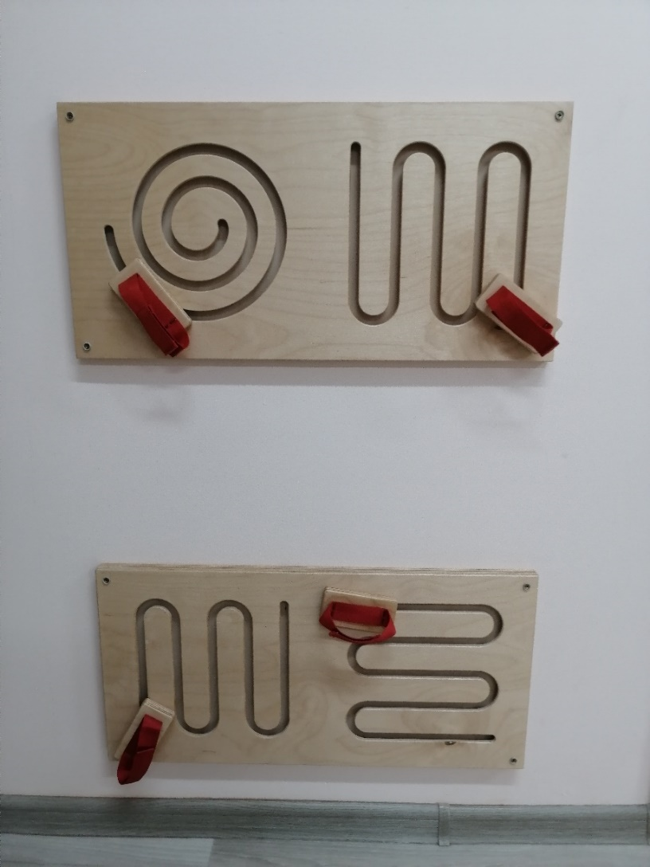
Настенные лабиринты-тренажеры
Настенные лабиринты тренируют ловкость, развивают мелкую моторику и укрепляют зрение

Slide 11
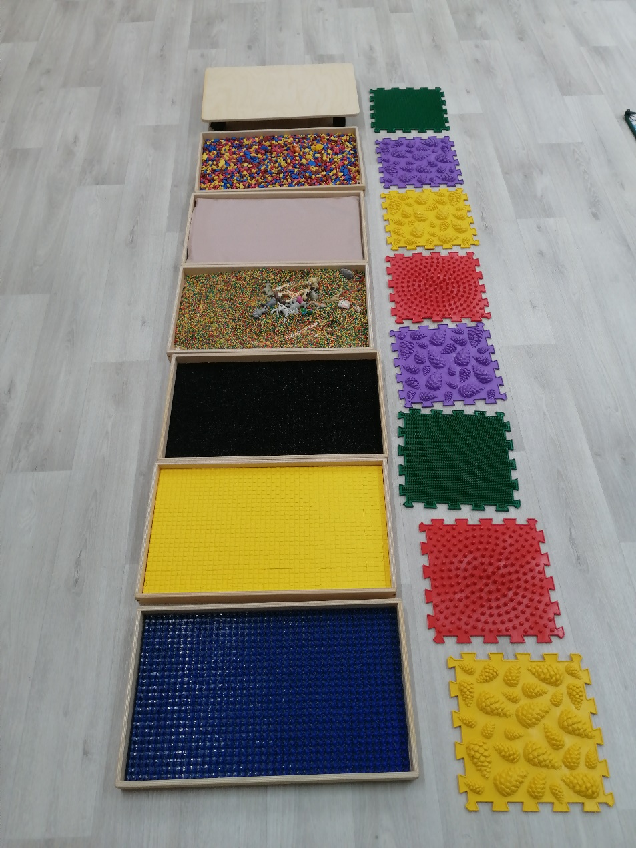
Тактильная дорожка
Способствует правильному формированию стопы, является отличным средством профилактики плоскостопия и расслабления, укрепляет своды стоп ребенка. Дорожка развивает тактильные ощущения, координацию, моторику.

Slide 12
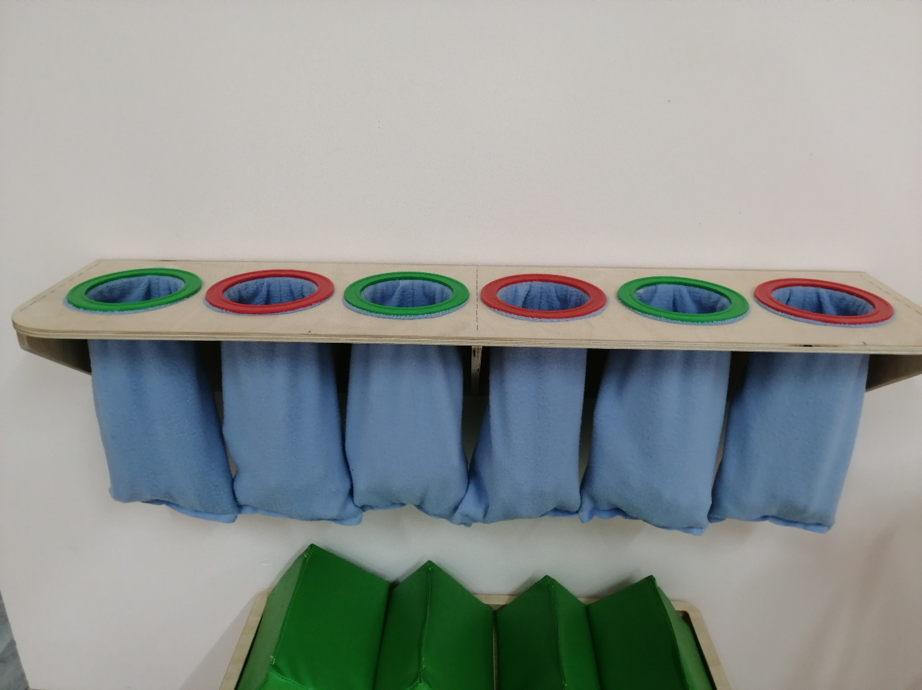
Тактильные ячейки

Slide 13
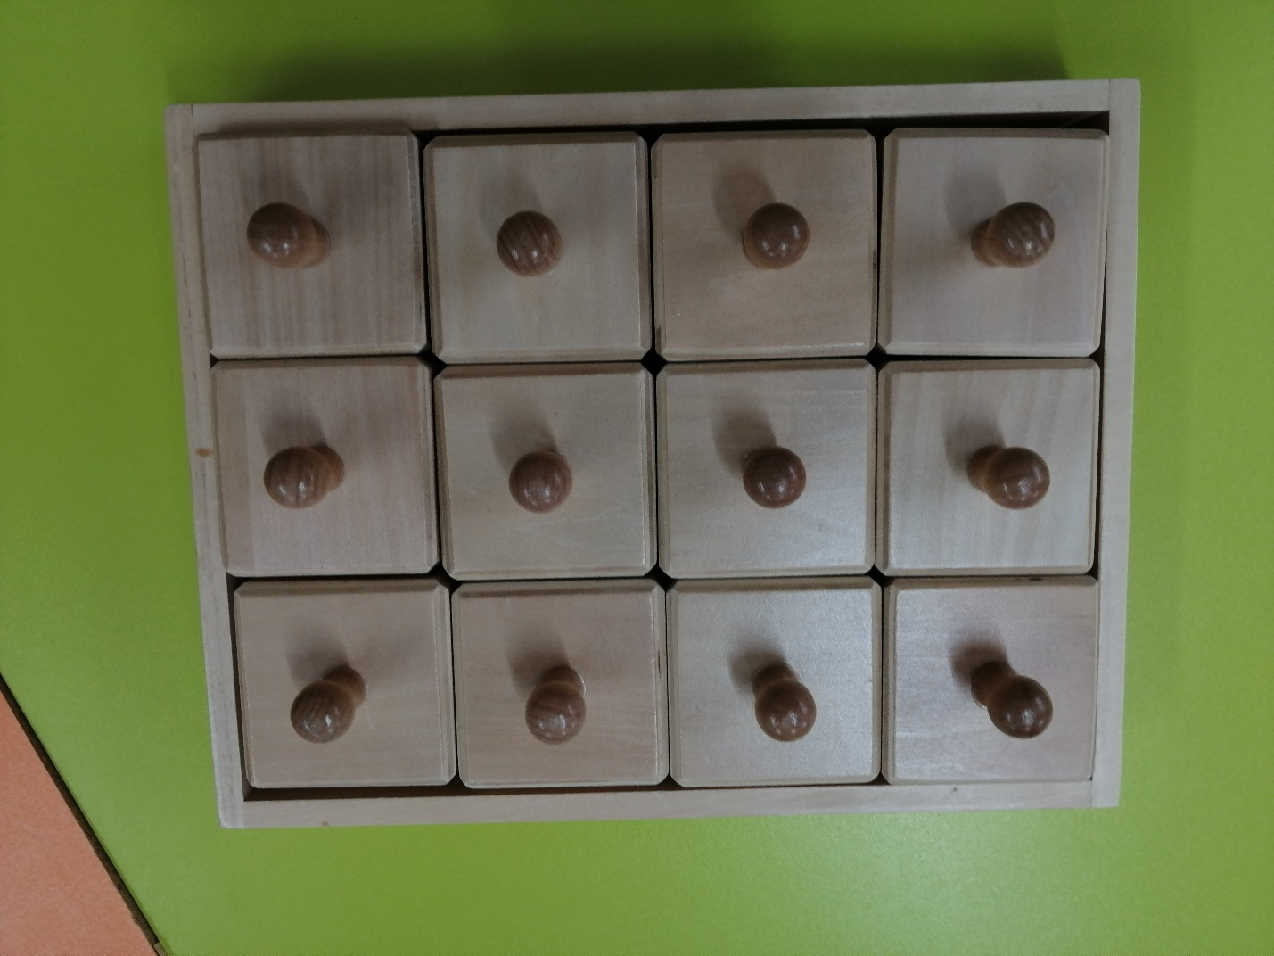
«Шумовой набор»
- включает 12 элементов для развития слухового восприятия. Элементы разбиты на пары элементов с одинаковым наполнением и цветом метки на нижней стороне коробочки. Цвета меток и наполнение элементов у пар различны.

Slide 14
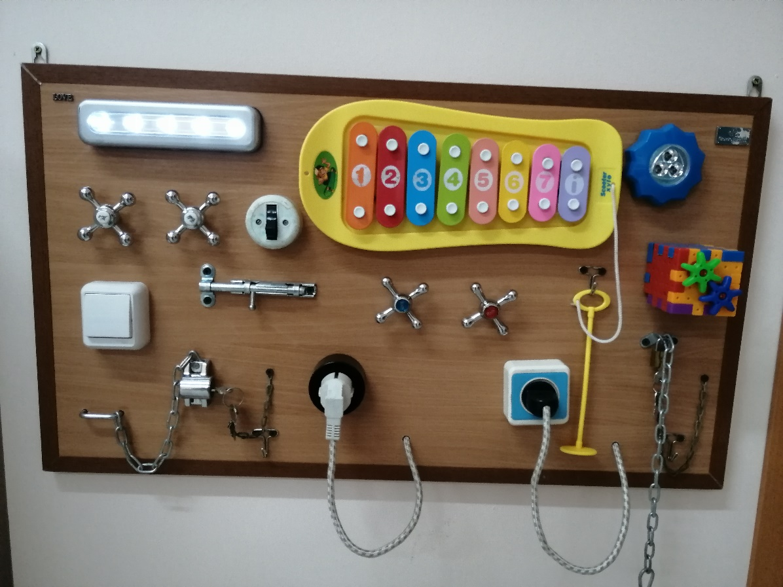
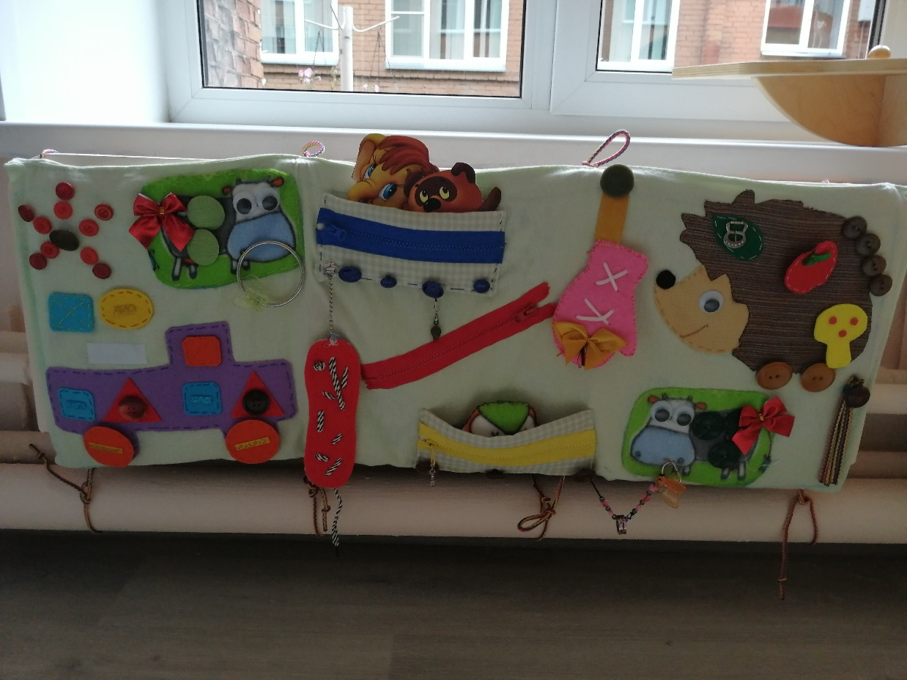
Бизиборды

Slide 15
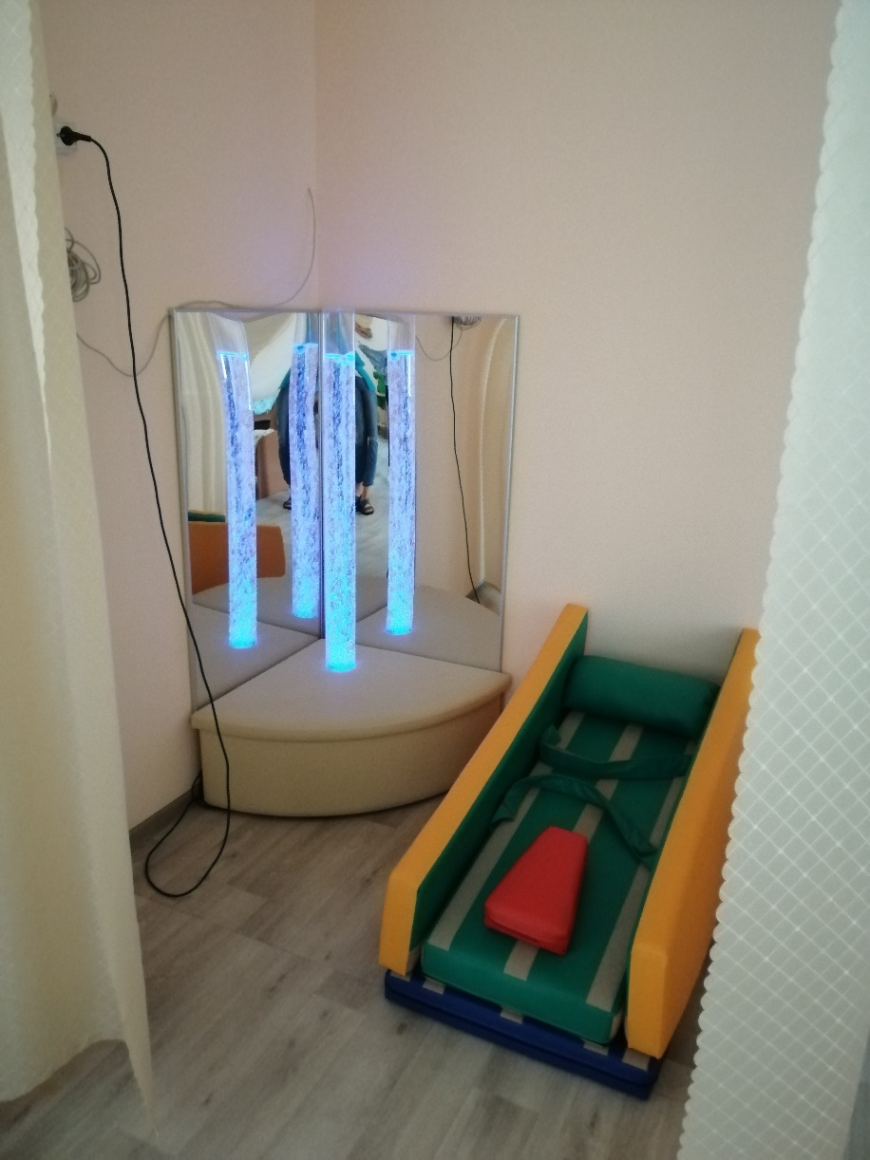
Интерактивная воздушно-пузырьковая трубка «Ручеек»
Терапевтическое массажное кресло идеально подходит для расслабления и отдыха как в просторном, так и небольшом помещении, поскольку оно легко и удобно складывается. Установить его можно в просторном или небольшом помещении. Форма разработана для людей с ограниченными возможностями и позволяет им комфортно располагаться внутри кресла

Slide 16
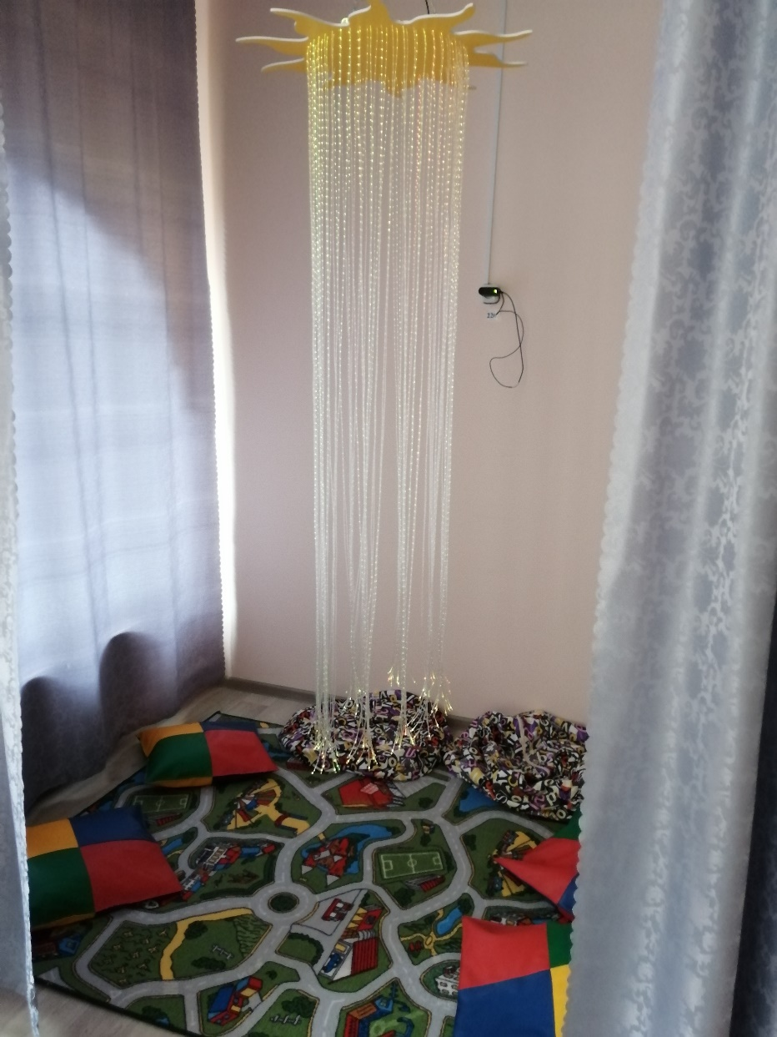
Фибероптический душ
Душ — это процедура психологического расслабления и релаксации. Ленты спускаются вниз, словно струи воды, их приятно трогать, перебирать в руках, сквозь них можно проходить, касаясь лицом. Разноцветные «струи» стимулируют тактильные ощущения, помогают восприятию пространства и своего тела в этом пространстве. За «струями» лент можно спрятаться от внешнего мира.

Slide 17
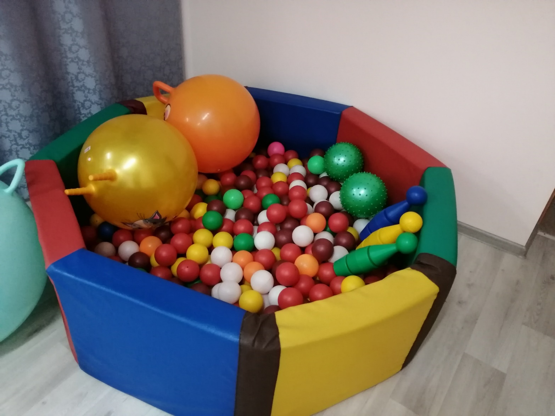
Сухой бассейн
Эффекты создаваемые сухим бассейном:
Массажный эффект;
Эффект ускользающей, податливой опоры;
Эффект погружения;
Сенсорный эффект;
Закаливающий эффект;
Расслабляющий эффект;
Тренирующий эффект.

Slide 18
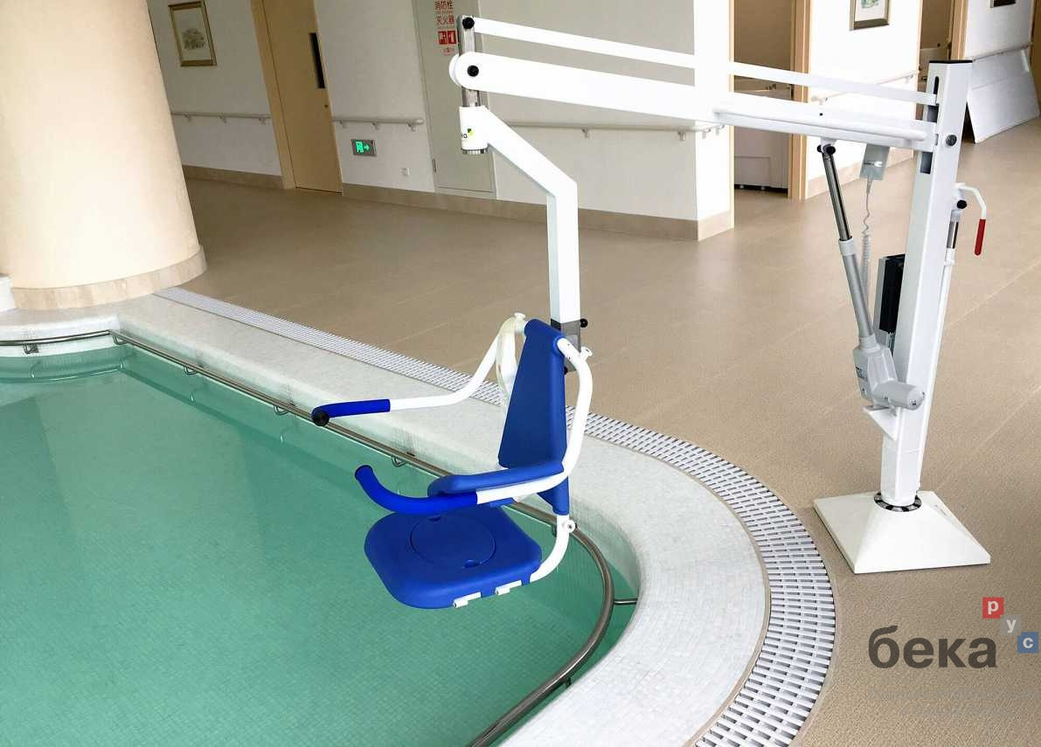
ПЛАНИРУЕМ в новом учебном году: 1.Приобрести подъемник для занятий в бассейне с детьми НОДА

Slide 19
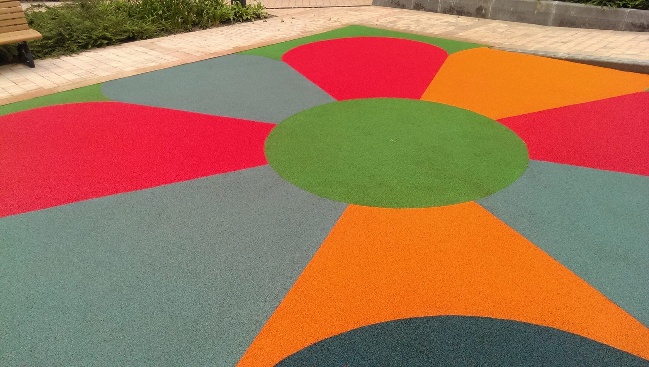
2.Приобрести специальное покрытие для прогулки на улице

Slide 20
Категории детей МБДОУ
В ДОУ обучается 213 воспитанников
7 воспитанников обучаются в группе компенсирующей направленности
в том числе 163 воспитанника обучаются в группах общеразвивающей направленности
43 воспитанника с ОВЗ обучаются в группах общеразвивающей направленности

Slide 21
Категории детей в группе компенсирующей направленности.
РАС - 2
УО- 2
НОДА -3

Slide 22
Успешное решение задачи создания единого
пространства развития ребёнка, мы видим только при
объединении усилий семьи и детского сада, выстраивая
отношения с родителями на основе диалога, открытости
и партнерства.
Только в единой команде специалистов и родителей
возможна адекватная коррекция и полноценное развитие
ребенка с ограниченными возможностями.

